Slide 1

SCHULE
TRIFFT
WIRTSCHAFT
Die
UNTERNEHMERGRUPPE WETTBEWERBSFÄHIGKEIT
bietet ein Netzwerk an Firmen und stellt Übungsfelder zur Verfügung.

Slide 2

Schule trifft Wirtschaft
Die UNTERNEHMREGRUPPE WETTBEWERBSFÄHIGKEIT bringt praxisnahes, unternehmerisches Gedankengut in Ihr Klassenzimmer!
Unternehmungen fördern und fordern ihre Schüler durch reale Projekte und stufengerechte Aufgabenstellungen.
Unternehmer zum Anfassen, deren Erfahrung und Unterstützung helfen mit, aus ihren Schülern Verantwortungsträger unserer Wirtschaft zu machen.

Slide 3






Schule trifft Wirtschaft
Vorgaben:
Zwei Klassen der Kantonsschule Baden haben die PLANZER TRANSPORTE AG in Altstetten besucht.
Nach der Firmenvorstellung mittels Präsentation und einem Betriebsrundgang nahmen sie die Aufgabestellung entgegen.

Slide 4

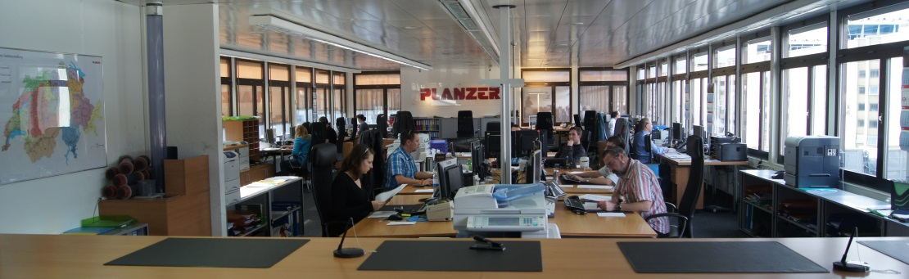
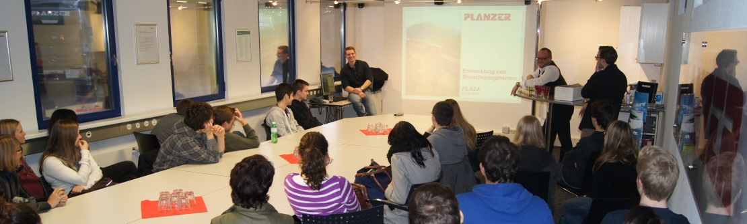
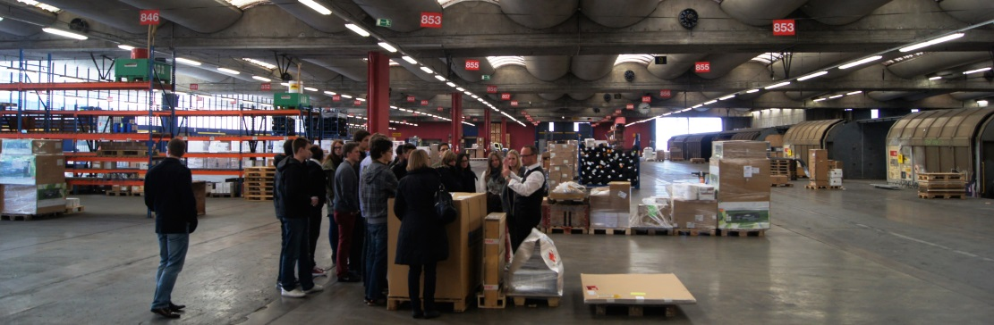

Schule trifft Wirtschaft
Rundgang:
Disposition, Lager und Logistik haben ungeahnte Einblicke in das Transportgeschäft eröffnet.

Slide 5
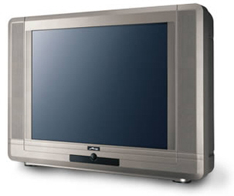

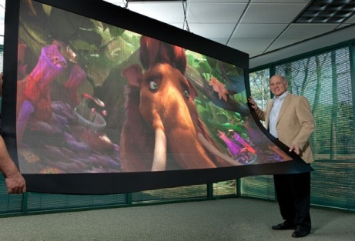
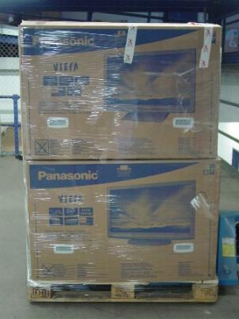
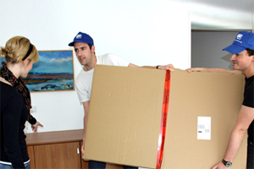

Schule trifft Wirtschaft
Aufgabenstellung:
Entwicklung von Branchensegmenten
Vergangenheit
Gegenwart
Zukunft

Slide 6
Schule trifft Wirtschaft
Erwartungen:
Entwicklung Branchensegment
Kundenbedürfnisse
Auswirkungen auf PLANZER Transporte AG
→ ZUKUNFT
Visionen und Kreativität, kombiniert mit
Wissen, Theorie und Realität führen zu interessanten Zukunftsperspektiven.

Slide 7
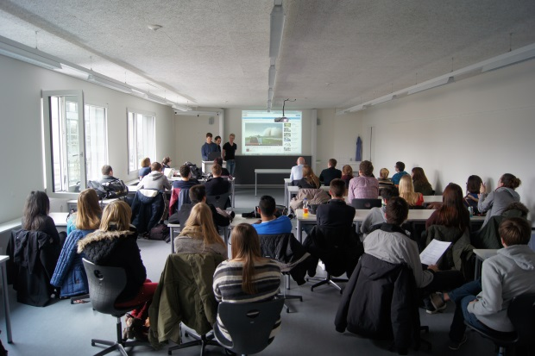
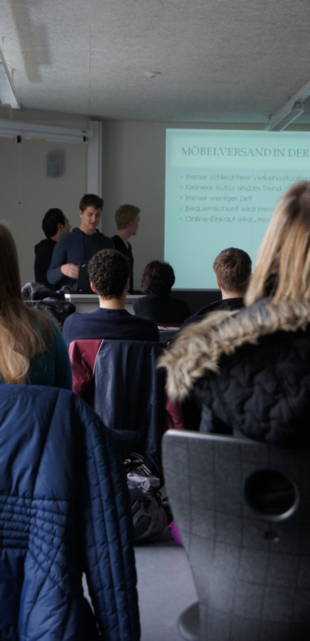
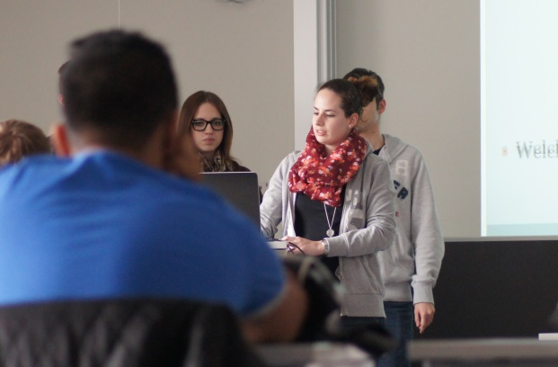
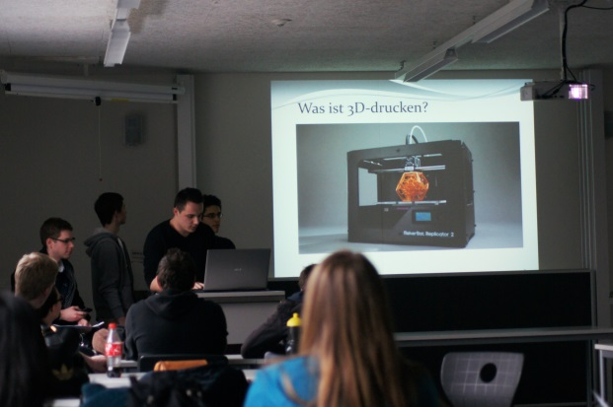
Schule trifft Wirtschaft
Präsentationen:
Unterschiedliche
Interpretationen der
Aufgabenstellung
führte zu einer
Ideenwerkstatt, die
sich in der Zukunft
Bewahrheiten kann.

Slide 8

Simple Baggage transport
Schule trifft Wirtschaft
Ergebnisse:
einfach zum Flughafen!
einfach nach Hause!
Unsere Lösung
für die Hinreise
Unsere Lösung
für die Rückreise
Vorteile für
den Kunden
Ticketkauf
Online Check-In durch Kunden
Abholung des Gepäcks durch Planzer
Planzer checkt das Gepäck ein
→ Sorgenfreies Reisen!
Gepäck wird am Flughafen abgeholt
Liefertermin nach Absprache
Lieferung
Einfachheit
Sicherheit
Gesundheit
Zeitersparnis

Slide 9
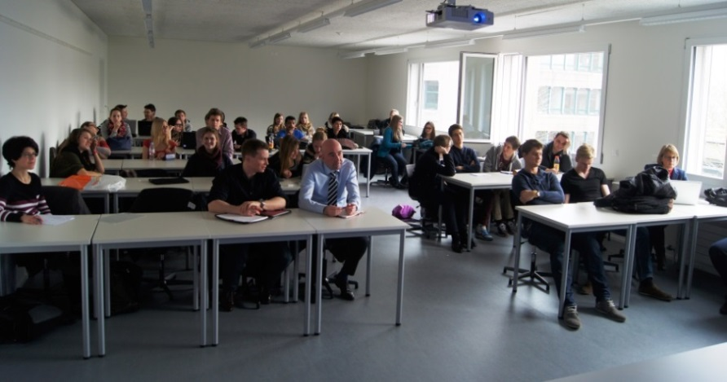
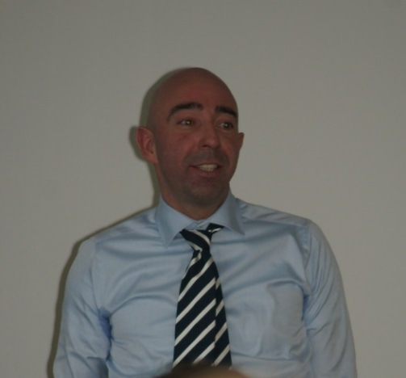
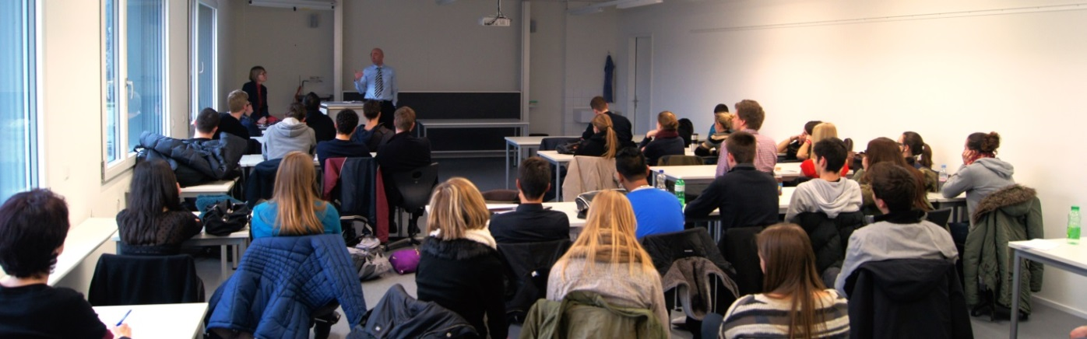
Schule trifft Wirtschaft
Spontan-Feedback:
Das Feedback von Fridolin Landolt, GL Planzer Support AG
zu den Präsentationen war für die Arbeitsgruppen sehr ziel-führend.

Slide 10

Schule trifft Wirtschaft
Danke
An alle die zu diesem interessanten und erfolgreichen Projekt beigetragen haben.
Fragen
stefan.haas@unternehmergruppe.ch
www.unternehmergruppe.ch

